Slide 1





Conferința de lansare
Sprijin pentru Bunici – Program de Îngrijire la Domiciliu
Cod SMIS 353349
23 iulie 2026
Ora: 12:00
Comuna Valcău de jos

Slide 2




Vă mulțumim pentru participarea la conferința de lansare a proiectului:
„Sprijin pentru Bunici – Program de Îngrijire la Domiciliu”
Prin această conferință ne propunem:
01
să prezentăm obiectivele și activitățile proiectului;
02
să informăm comunitatea cu privire la serviciile care vor fi oferite;
03
să prezentăm condițiile de acces la serviciile proiectului;
04
să evidențiem rolul beneficiarului și al partenerului;
05
să facilităm colaborarea dintre administrația publică locală, specialiști, familii și comunitate;
06
să răspundem întrebărilor persoanelor interesate.

Slide 3
Date generale ale proiectului
Titlul proiectului:
„Sprijin pentru Bunici-Program de Îngrijire la Domiciliu”
Proiect finanțat prin : Fondul Social European Plus
Programul Incluziune și Demnitate Socială 2021–2027
Prioritatea P6 – Servicii de suport pentru persoane vârstnice
Acțiunea 6.1 – Servicii de îngrijire la domiciliu pentru persoanele vârstnice
Contract de finanțare: nr. 11071/28.05.2026, Cod SMIS: 353349
Perioada de implementare: 01.06.2026–31.07.2029
Locul implementării : Comuna Valcău de jos, județul Sălaj
Valoarea totală a proiectului: 4.974.529,50 RON

Slide 4

BENEFICIAR
Comuna Valcău de jos
Roluri principale:
  coordonarea generală a proiectului;
  asigurarea managementului proiectului;
  monitorizarea îndeplinirii obiectivelor;
  organizarea activităților de informare;
  sprijinirea identificării beneficiarilor;
  colaborarea cu instituțiile locale;
  organizarea activităților sociale;
  asigurarea sustenabilității rezultatelor.
  implicarea în furnizarea serviciilor sociale;
  organizarea activității echipei multidisciplinare;
  angajarea personalului de specialitate;
  acordarea serviciilor la domiciliul beneficiarilor;
  monitorizarea situației persoanelor vârstnice;
  colaborarea cu familiile și instituțiile relevante;
  raportarea activităților desfășurate;
  promovarea incluziunii sociale și a participării active.

Slide 5

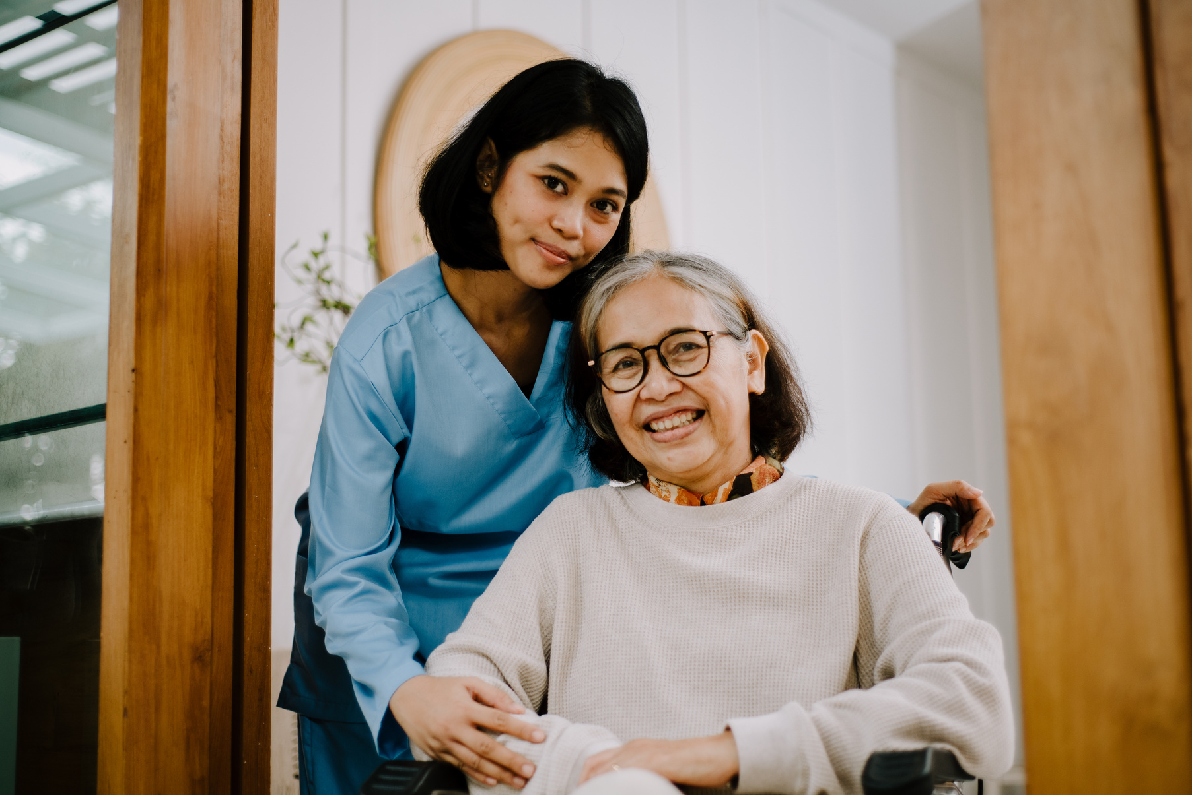

De ce este necesar acest proiect?
Persoanele vârstnice se pot confrunta cu dificultăți care
le reduc autonomia și calitatea vieții:
  probleme de sănătate și boli cronice;
  mobilitate redusă;
  dificultăți în realizarea activităților zilnice;
  lipsa sprijinului din partea familiei;
  venituri reduse;
  acces limitat la servicii sociale și medicale;
  singurătate și izolare socială;
  dificultăți în deplasarea către instituții sau cabinete medicale;
  riscul de accidente în locuință;
  riscul de instituționalizare.
În mediul rural, accesul la servicii specializate poate fi mai dificil, iar distanța față de instituții sau unități medicale poate accentua vulnerabilitatea persoanelor vârstnice.

Slide 6
De la nevoie la proiect
Problemă | Soluție
Dificultăți în activitățile zilnice | Servicii de îngrijire și sprijin la domiciliu.
Mobilitate redusă | Evaluare funcțională și servicii de kinetoterapie.
Monitorizare medicală insuficientă | Sprijin oferit de asistentul medical comunitar.
Locuințe insuficient adaptate | Kituri și echipamente pentru creșterea siguranței în locuință.
Singurătate și izolare | Reuniuni sociale, seminarii și excursii tematice.
Lipsa sprijinului familiei | Colaborare între echipa proiectului, beneficiari și aparținători.
Risc de agravare a dependenței | Intervenție individualizată și monitorizare continuă.

Slide 7


Obiectivul general al proiectului
Obiectivul general al proiectului este:
îmbunătățirea calității vieții persoanelor vârstnice din comuna Valcău de jos, reducerea riscului de izolare și excluziune socială, menținerea acestora în propriul mediu de viață și prevenirea situațiilor de dificultate, dependență și instituționalizare.
Proiectul urmărește acordarea unui sprijin integrat pentru un număr de:
110 persoane vârstnice
din comuna Valcău de jos.

Slide 8
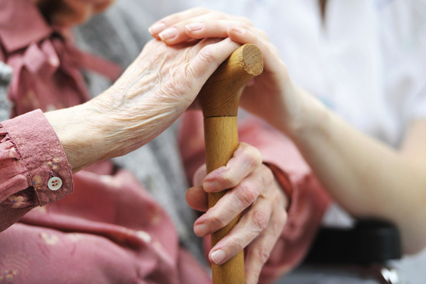

Obiectivele specifice
Obiectiv specific 1 – Înființarea serviciului social
Înființarea și dezvoltarea unui serviciu social de îngrijire la domiciliu pentru persoanele vârstnice din comuna Valcău de jos.
Serviciul va avea rolul de a:
  asigura intervenții organizate și planificate;
  acorda sprijin direct la domiciliul beneficiarilor;
  răspunde nevoilor individuale ale persoanelor vârstnice;
  preveni agravarea situațiilor de dependență;
  sprijini menținerea beneficiarilor în propriul cămin;
  asigura continuitatea serviciilor;
  respecta standardele de calitate aplicabile serviciilor sociale;
  colabora cu familia, medicul de familie și alte instituții relevante.

Slide 9

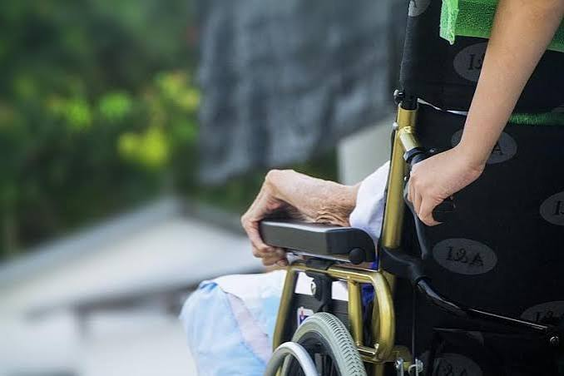
Obiectiv specific 2 – Furnizarea serviciilor integrate
Furnizarea de servicii sociale și de specialitate pentru: 110 persoane vârstnice
dintre care: cel puțin 10 persoane de etnie romă
Serviciile vor fi acordate pe o perioadă continuă de minimum 12 luni, în funcție de nevoile evaluate pentru fiecare beneficiar.
Proiectul va urmări:
  creșterea autonomiei personale;
  menținerea capacității funcționale;
  sprijinirea activităților zilnice;
  monitorizarea stării de sănătate;
  reducerea riscului de accidente;
  menținerea legăturii cu familia și comunitatea;
  prevenirea neglijării și marginalizării;
  creșterea accesului la servicii sociale și medicale.

Slide 10
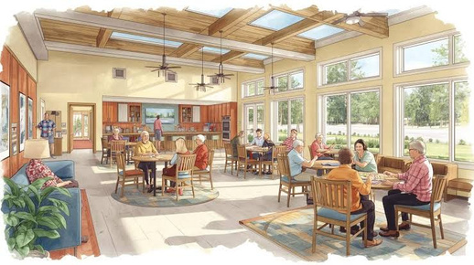

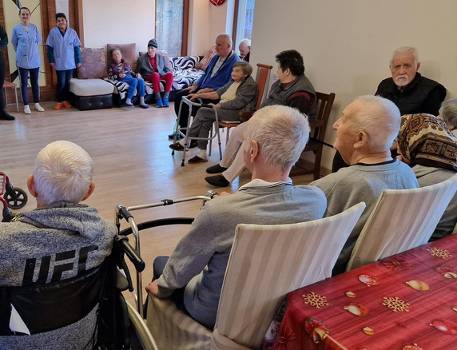
Obiectiv specific 3 –
Participare socială și viață activă
Proiectul urmărește prevenirea izolării și încurajarea participării persoanelor vârstnice la viața comunității.
Vor fi organizate:
  minimum 110 reuniuni sociale
  3 excursii tematice
  3 seminarii de interes
Activitățile vor urmări:
  menținerea relațiilor sociale;
  încurajarea comunicării;
  implicarea familiilor și a persoanelor apropiate;
  prevenirea singurătății;
  creșterea încrederii în sine;
  informarea cu privire la drepturile persoanelor vârstnice;
  promovarea unui stil de viață activ;
  dezvoltarea competențelor digitale;
  participarea la activități culturale și recreative

Slide 11
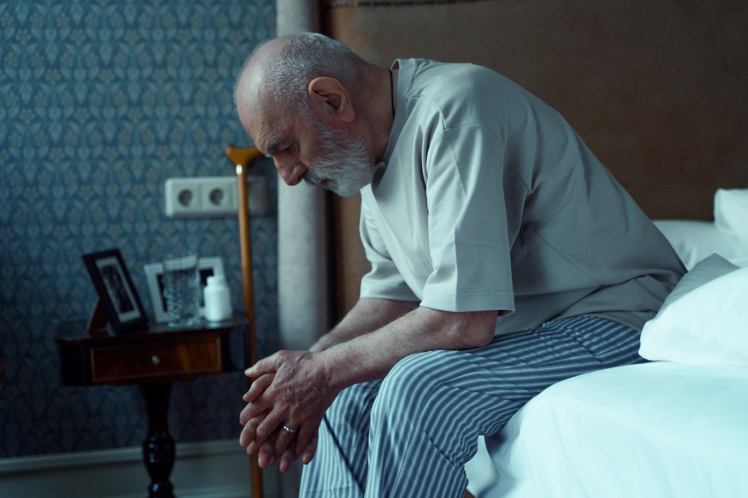

Cui se adresează proiectul?
Grupul țintă este format din: 110 persoane vârstnice din comuna Valcău de jos care se confruntă cu una sau mai multe situații de vulnerabilitate:
  dependență funcțională;
  mobilitate redusă;
  boli cronice;
  dificultăți în realizarea activităților zilnice;
  lipsa sprijinului familial;
  locuirea singură;
  venituri reduse;
  acces dificil la servicii sociale și medicale;
  risc de izolare și excluziune socială;
  risc de instituționalizare;
  condiții de locuire care necesită adaptări;
  dificultăți în gestionarea tratamentului sau a programărilor medicale.

Slide 12


Cine poate beneficia de serviciile proiectului?
Pot fi incluse în grupul țintă persoanele care îndeplinesc condițiile stabilite prin
metodologia proiectului.
În principal, solicitantul trebuie:
  să aibă domiciliul sau reședința în comuna Valcău de jos;
  să fi împlinit vârsta legală de pensionare;
  să se afle într-o situație de vulnerabilitate;
  să aibă nevoie de sprijin pentru activitățile zilnice;
  să aibă probleme de sănătate sau mobilitate care îi limitează autonomia;
  să nu beneficieze de sprijin familial suficient;
  să aibă venituri reduse;
  să accepte evaluarea socială, medicală și funcțională;
  să depună documentele necesare;
  să nu beneficieze de servicii similare finanțate pentru aceeași perioadă
  din alte surse incompatibile.

Slide 13




Echipa de proiect
Proiectul este implementat de o echipă formată din specialiști cu roluri complementare:
Management și coordonare
Manager proiect
Responsabil financiar
Experti implementare
Coordonator serviciu social
Asistent social
Asistent medical comunitar
Kinetoterapeut
Îngrijitori la domiciliu
Suport și monitorizare
Responsabil grup țintă

Slide 14

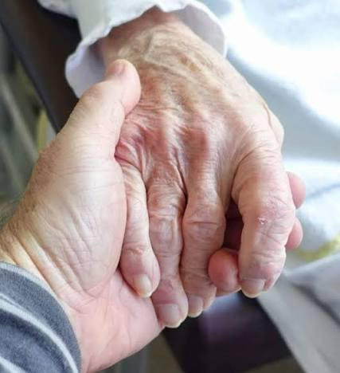
REZULTATELE AȘTEPTATE
La finalul proiectului se urmăresc următoarele rezultate:
  un serviciu social de îngrijire la domiciliu înființat și funcțional;
  110 persoane vârstnice identificate și selectate;
  110 persoane vârstnice care beneficiază de servicii adaptate nevoilor;
  minimum 10 beneficiari de etnie romă incluși în proiect;
  servicii acordate continuu pentru minimum 12 luni;
  planuri individualizate de intervenție;
  evaluări și monitorizări periodice;
  servicii de îngrijire la domiciliu;
  servicii de asistență medicală comunitară;
  servicii de kinetoterapie;
  minimum 110 reuniuni sociale;
  3 excursii tematice;
  3 seminarii de interes;
  220 de pachete de igienă;
  36 de brățări de teleasistență;
  110 kituri pentru adaptarea locuinței.

Slide 15



Schimbări așteptate în viața persoanelor vârstnice
Prin serviciile proiectului se urmărește:
  îmbunătățirea calității vieții;
  menținerea persoanei în propriul domiciliu;
  reducerea riscului de izolare;
  creșterea siguranței în locuință;
  menținerea sau îmbunătățirea mobilității;
  sprijinirea respectării recomandărilor medicale;
  reducerea riscului de cădere;
  prevenirea agravării dependenței;
  creșterea autonomiei personale;
  menținerea relațiilor cu familia și comunitatea;
  creșterea accesului la informații;
  încurajarea participării sociale;
  prevenirea instituționalizării.

Slide 16

IMPACTUL ASUPRA COMUNITĂȚII
O comunitate mai atentă la nevoile persoanelor vârstnice
Proiectul va contribui la:
  dezvoltarea serviciilor sociale locale;
  creșterea capacității de intervenție la nivelul comunei;
  formarea unei echipe multidisciplinare;
  îmbunătățirea colaborării dintre instituții;
  identificarea mai rapidă a persoanelor vulnerabile;
  crearea unui model de sprijin integrat;
  responsabilizarea comunității;
  sprijinirea familiilor persoanelor vârstnice;
  reducerea presiunii asupra aparținătorilor;
  prevenirea situațiilor de urgență;
  promovarea respectului față de persoanele vârstnice;
  dezvoltarea unei culturi locale a solidarității.

Slide 17

DATE DE CONTACT
Informații și înscrieri
Comuna Valcău de jos
Telefon: 0260 670 869
E-mail: contact@primariavalcaudejos.ro
Website: www. https://www.primariavalcaudejos.ro/
Responsabil Grup țintă
Telefon: 0762545009

Slide 18
Fiecare persoană vârstnică merită să fie
sprijinită, respectată și încurajată să rămână activă în propria comunitate.
Prin proiectul:
„Sprijin pentru binici– Program de îngrijire la domiciliu”
Comuna Valcău de jos își propune să ofere servicii accesibile, adaptate și orientate către nevoile reale ale persoanelor vârstnice.

Slide 19
VĂ MULȚUMIM PENTRU PARTICIPARE!
Întrebări și discuții
Proiectul
„Sprijin pentru Bunici – Program de Îngrijire la Domiciliu”
Cod SMIS 353349
Beneficiar: Comuna Valcău de jos
Proiect cofinanțat de Uniunea Europeană prin Fondul Social European Plus.

